Slide 1
Эналаприл Плюс Индапамид в лечении стабильной артериальной Гипертонии: оценка эффективности и безопасности РАциональной комбинированной Фармакотерапии (ЭПИГРАФ).

Slide 2
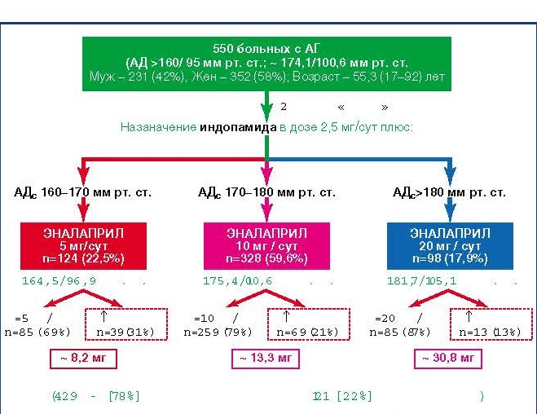
Схема проведения исследования ЭПИГРАФ

Slide 3
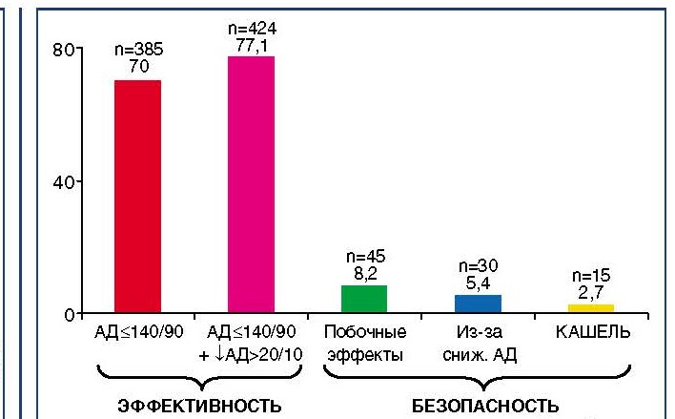
Основные результаты исследования ЭПИГРАФ. Эффективность и безопасность комбинации эналаприла с индапамидом у больных со стабильной АГ

Slide 4
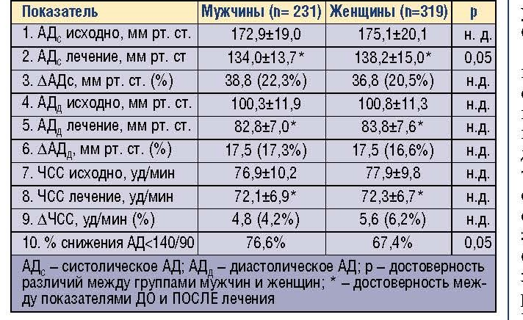
Эффективность лечения мужчин и женщин с АГ комбинацией иАПФ эналаприла и тиазидоподобного диуретика индапамида

Slide 5
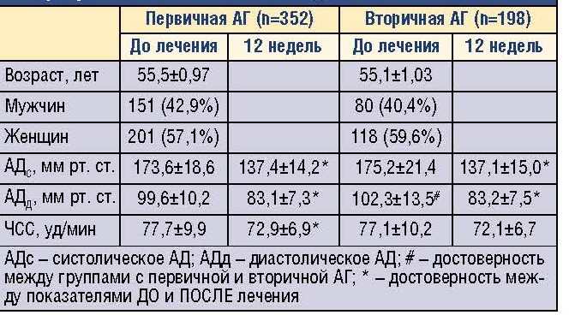
Характеристика больных с первичной и вторичной АГ и результаты их лечения в исследовании ЭПИГРАФ

Slide 6
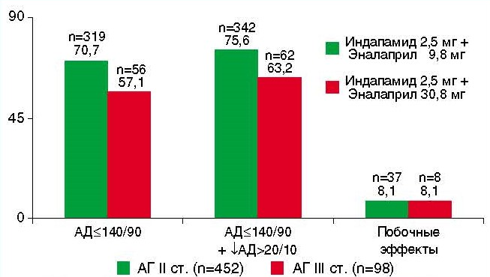
Основные результаты исследования ЭПИГРАФ Эффективность и безопасность комбинации эналаприла с индапамидом у больных c различными степенями АГ

